Slide 1



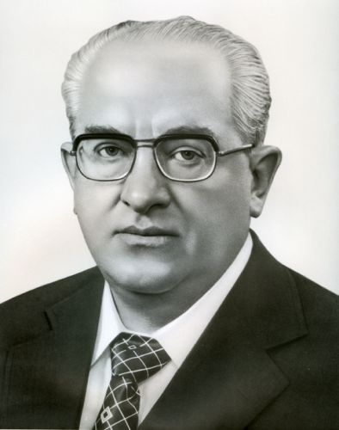
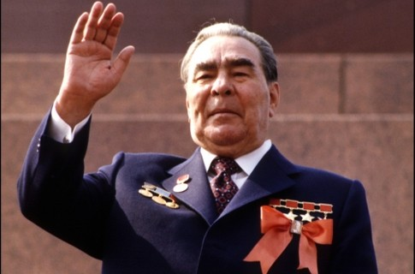
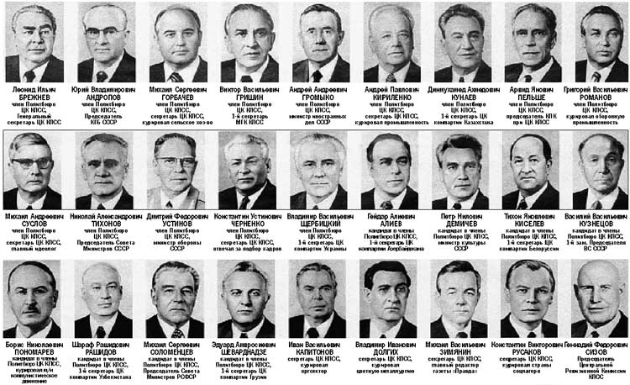
СССР в годы «застоя».
Политика и экономика.
1964-1985 гг.

Slide 2
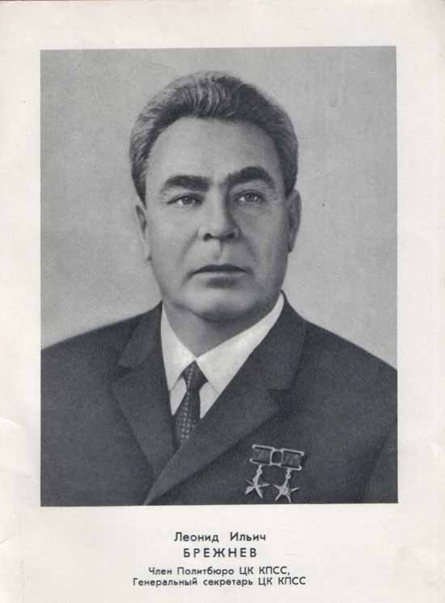

Консервация политического режима.
Золотой век партийно-государственного аппарата.
Стабильность кадров.
Старение партаппарата
Рост количества министерств и управляющих органов.
В 80-х 100 министерств союзных и 500 республиканских.
КПСС во всех сферах жизни общества.
Всесилие КГБ
Л.И.Брежнев
Окончание «оттепели», оправдание Сталина. Контроль за культурой
Возвеличивается вклад Сталина в Победу

Slide 3
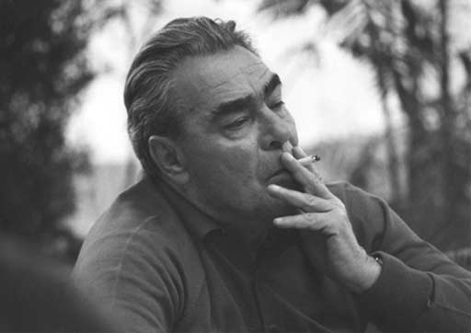
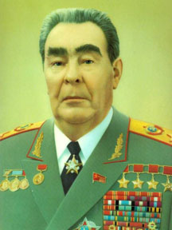
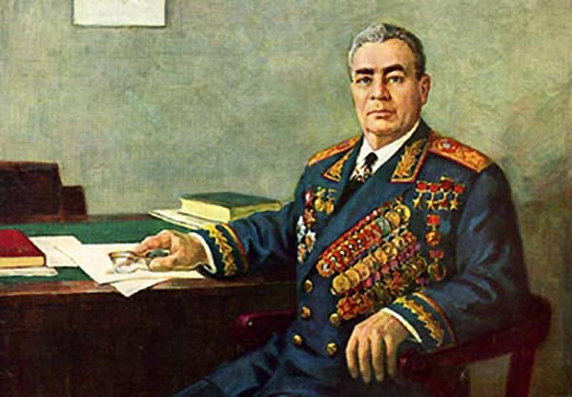
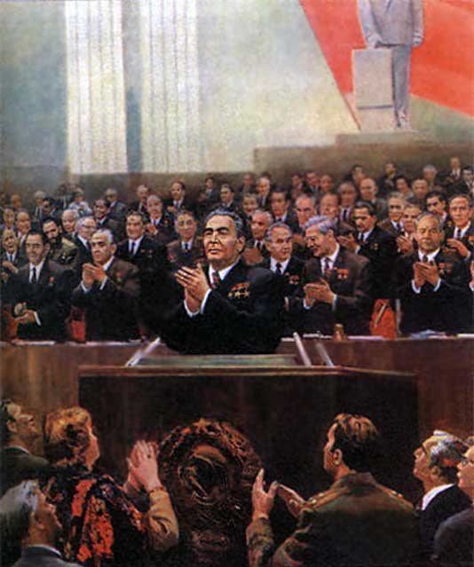
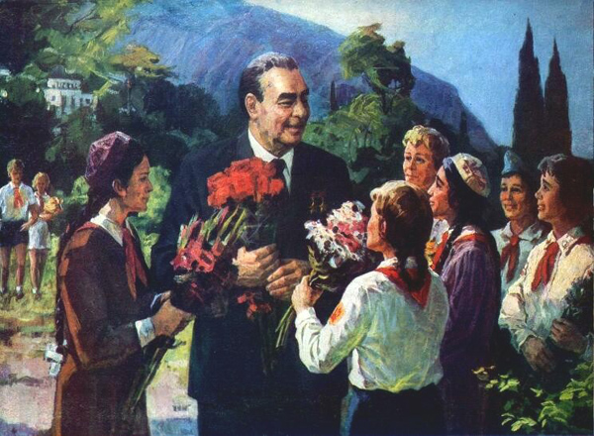
Всесилие КПСС и «консервация» режима сопровождалась появлением компании по возвеличиванию «умного, всезнающего, заботящегося о благе народа Дорогого Леонида Ильича»

Slide 4
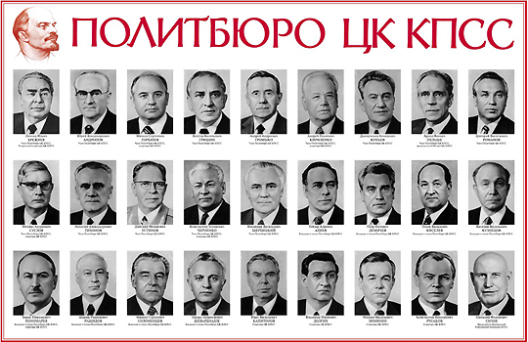
Политбюро Центрального комитета КПСС времен «застоя»

Slide 5
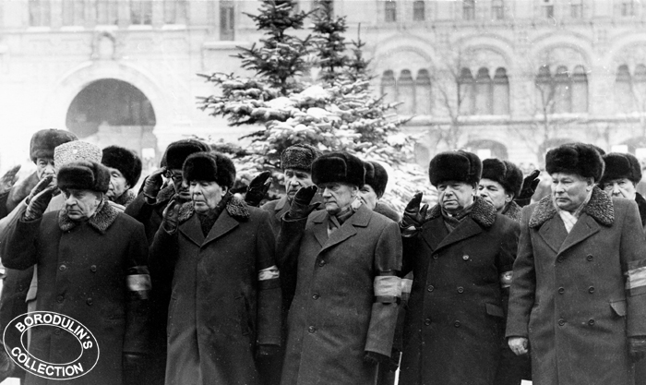
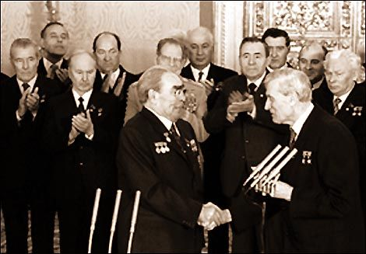
Свои посты «старцы» занимали десятилетиями, до самой смерти…
В начале 80-х средний возраст «кремлевских старцев» равнялся 70-ти годам.

Slide 6
С консервацией усилился контроль за культурой, общественной жизнью. Всесильным органом, как и при Сталине стал КГБ, правда без расстрелов, но с выселением и психбольницами.
Борьба с инакомыслием.
Борьба с диссидентами.
Людьми отказывающимися подчиняться официальной идеологии.
Борьба с правозащитниками.
Прослушивание телефонов «подозрительных лиц»
Ю.В.Андропов, председатель КГБ СССР.
Отправление недовольных в психиатрические лечебницы.

Slide 7

В 1977 г. принята 4-я по счёту в истории Конституция СССР.
1.В СССР построен социализм.
2.В СССР интернациональное, единое общество.
Конституция носила демократический характер, но на практике эти статьи не выполнялись, например, на свободу демонстраций.
3. В СССР одна партия- КПСС.
4. Право граждан на труд, бесплатное образование, медицинскую помощь, отдых, пенсию, жилище.

Slide 8
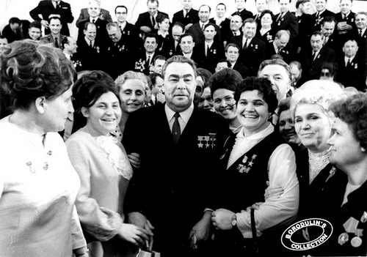
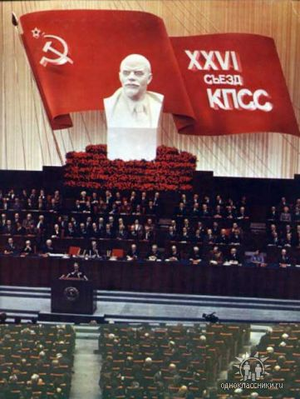

Брежнев в окружении работниц.
Выступление Брежнева в Верховном Совете СССР

Slide 9
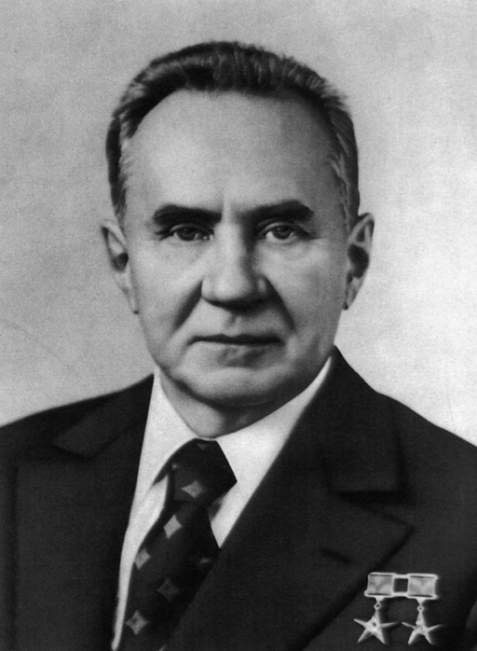
В 1965 г. В СССР было решено провести широкомасштабные экономические реформы, связанные с именем Председателя Совета министров СССР А.Косыгина.
В 1965 г. началась аграрная реформа Косыгина.
Позитивные результаты
Реальность реформы
Усилилось планирование с/х
Повышены закупочные цены
Средства выделяемые на с/х использовались неэффективно.
А.Косыгин
Увеличились капиталовложения в с/х
Разрешено подсобное хозяйство
Деятельность колхозов оказалась убыточной.
Пашня сократилась на 22 млн.га. Страна стала ввозить зерно и продукты питания.
Твердый 6-ти летний план гос. закупок.
Стало ясно, что решениями и указами сверху проблему не решить и необходимо более глубокое реформирование.

Slide 10
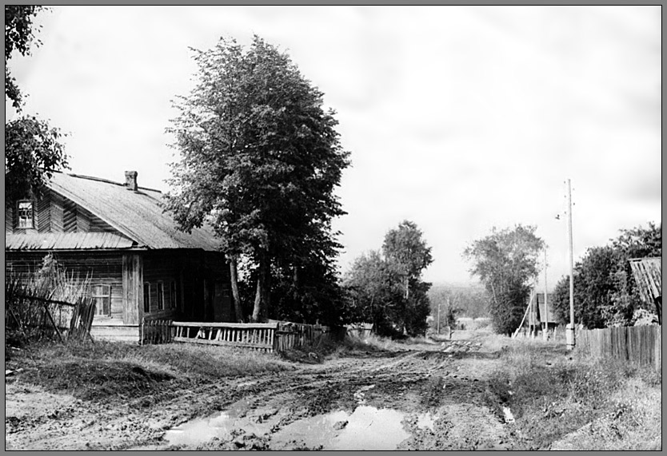
Деревня. 1968 г.

Slide 11
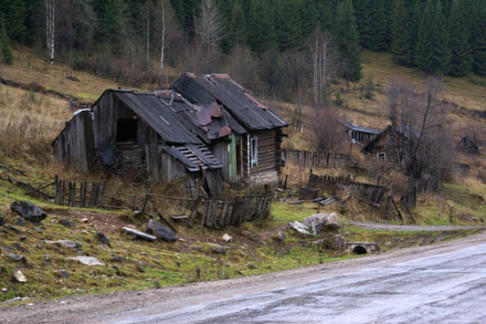
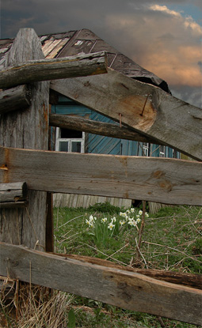
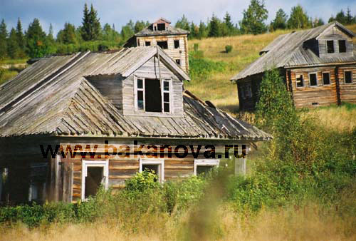
Заброшенные деревни. 70-е годы.

Slide 12
Одновременно с реформой в сельском хозяйстве Косыгин проводит и реформу в промышленности.
Позитивные результаты
Реальность реформы
Усиление экономического стимулирования рабочих.
Объём производства вырос на 1,5%.
Созданы ВАЗ, КАМАЗ и др. предприятия.
Усиление качества выпускаемой продукции.
Снижение удельного веса трудоспособного населения.
А.Косыгин
Разрешение предприятию оставлять часть дохода себе.
Истощение сырьевой базы.
Поддерживалась местная инициатива предприятий.
Старение оборудования.
Рост военных расходов.
При всей своей ограниченности реформа дала немалый результат, но в целом выявила отсталость социалистической модели экономики и была обречена на застой.

Slide 13
Проанализируйте диаграмму. Какие особенности экономического развития страны в 1965-1985 гг. она позволяет установить?
Среднегодовые темпы прироста основных показателей экономического развития, в %

Slide 14
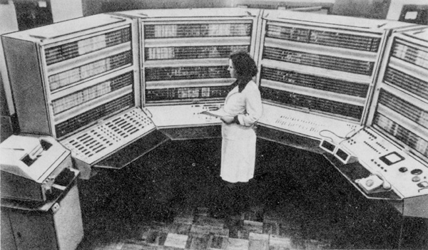
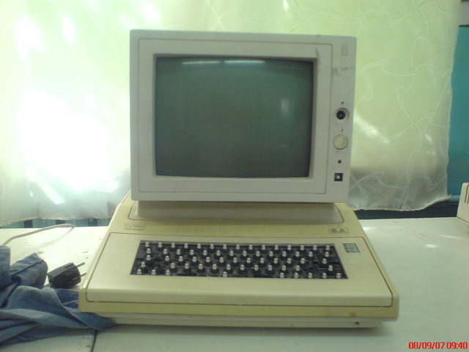
Отставание было и в области ЭВМ и НТР. К 1985 г. в СССР 40% рабочих, 60% строителей, 75% работников сельского хозяйства работали вручную. В 80-гг СССР оказался перед угрозой отставания от западных стран.
Советский ЭВМ и компьютер.

Slide 15

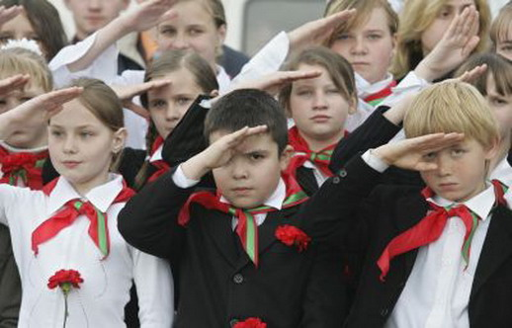
Кризис затронул и социальную сферу. Урезаны расходы на здравоохранение, культуру, образование. Уменьшилась в разы продолжительность жизни. Опустели магазины. Люди не знали на что тратить деньги. Вернулись карточки на продукты питания.
Несмотря на минусы, люди вспоминают это время с ностальгией. Счастливое детство, дешевые продукты питания, уверенность в завтрашнем дне, вот итог этих лет для простых людей.

Slide 16
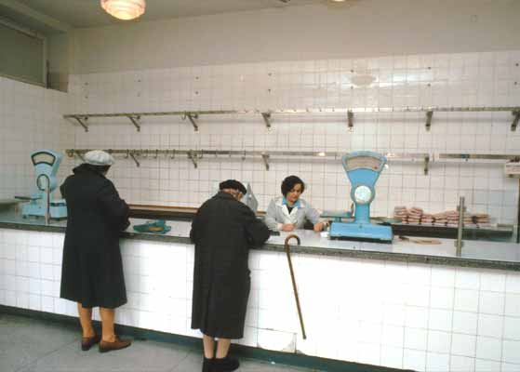
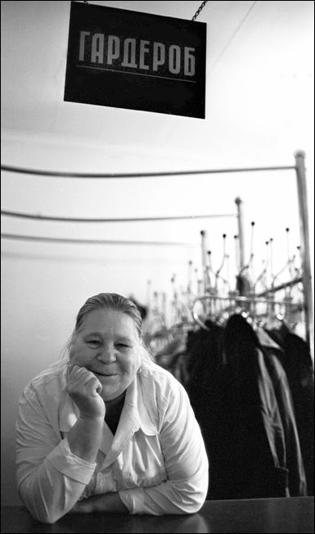
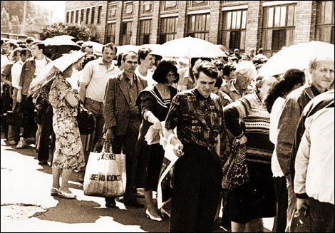
В советском магазине.
Гардероб в кинотеатре.
Очередь за продуктами в Москве.
(все фото конца 70-х гг.)

Slide 17
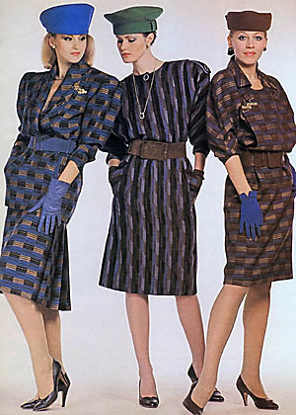
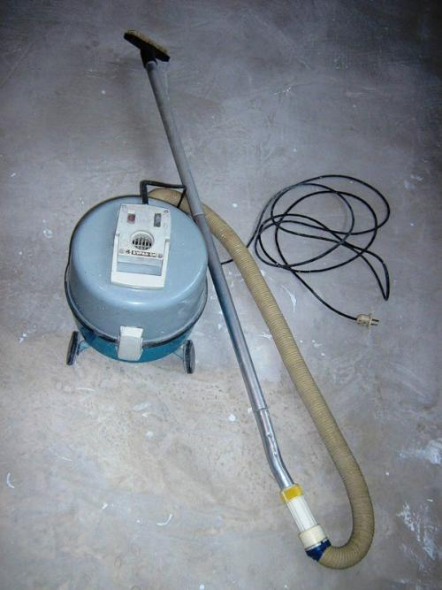
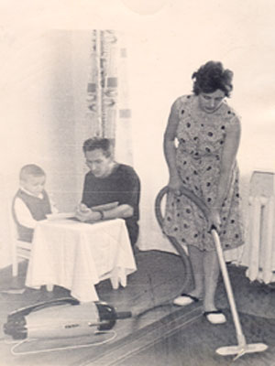
Советский быт.
1. Советские модницы. 2. В квартире. 3. Пылесос.

Slide 18
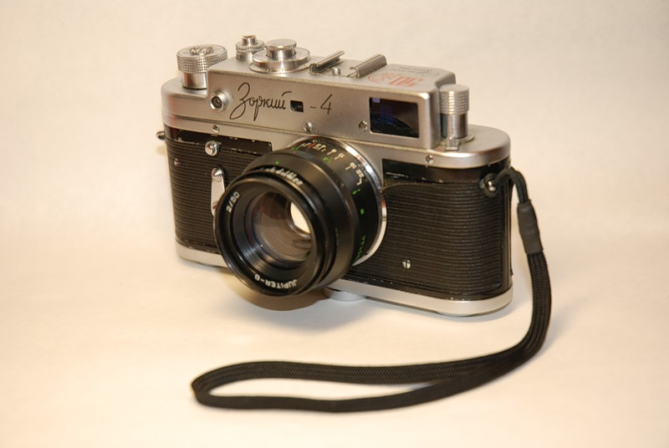
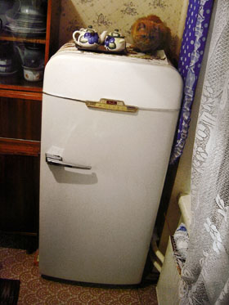

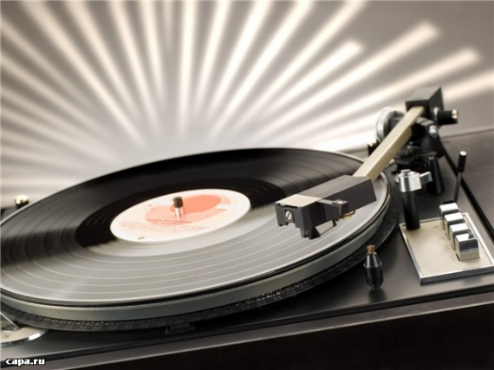
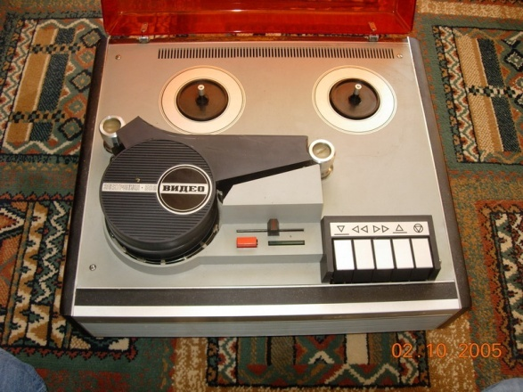
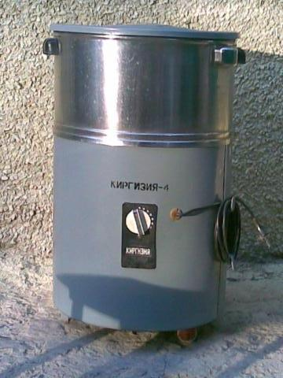
Советский быт.
1. Фотоаппарат. 2. Холодильник «Зил». 3. Телевизор «Рубин». 4. Проигрыватель. 5. Стиральная машинка «Киргизия». 6. Проигрыватель бобиновых кассет.

Slide 19
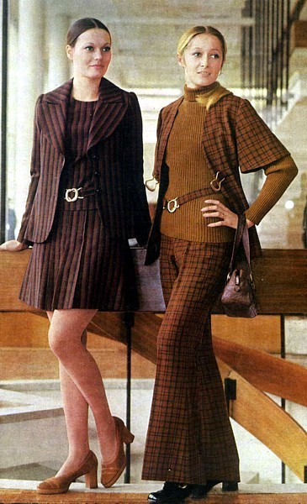

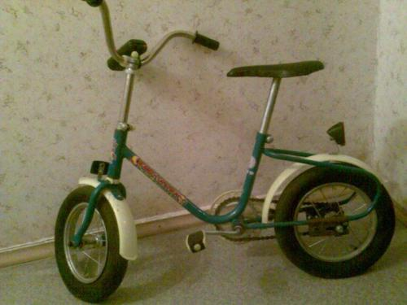
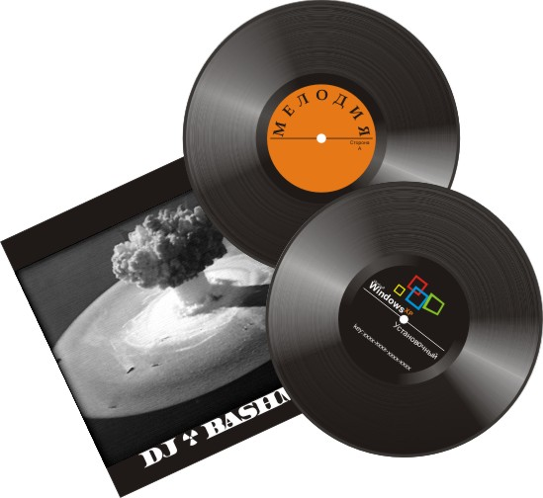

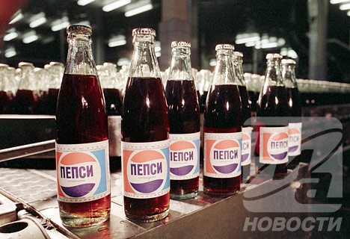
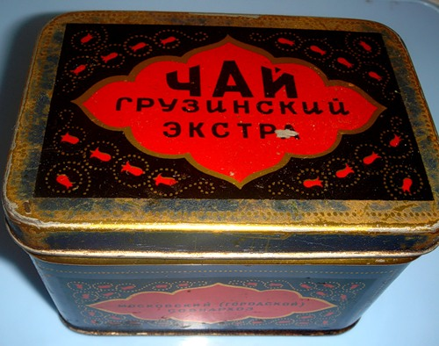
Советский быт.

Slide 20
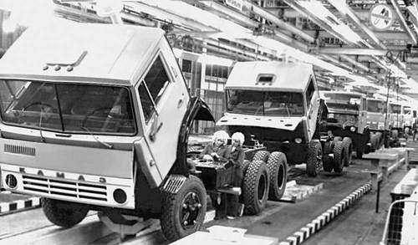
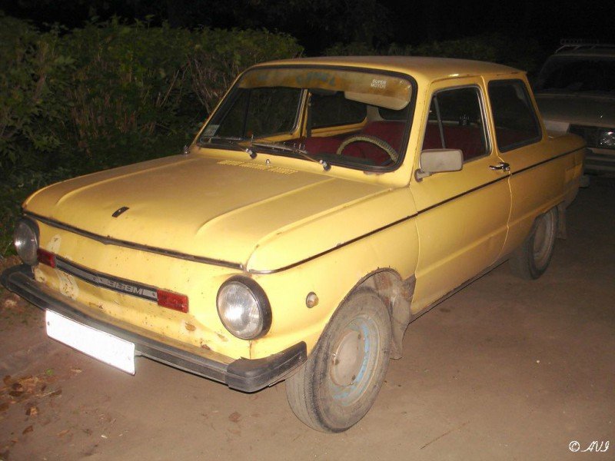
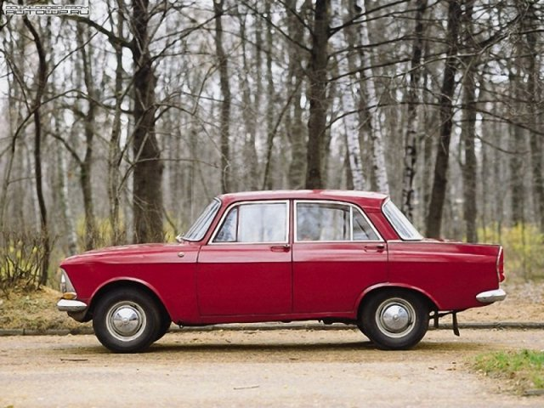
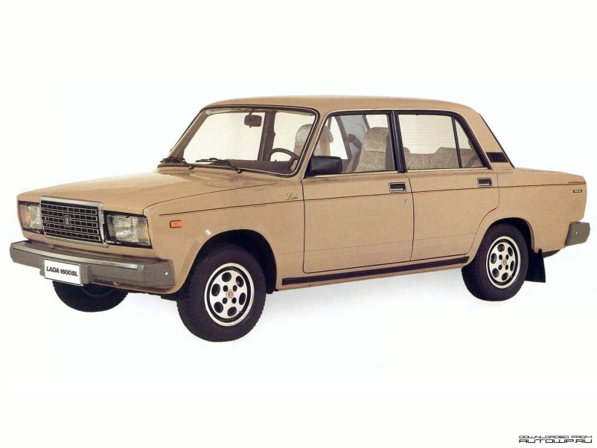
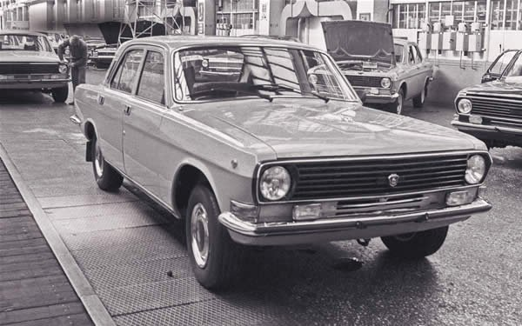
Советский автопром.

Slide 21
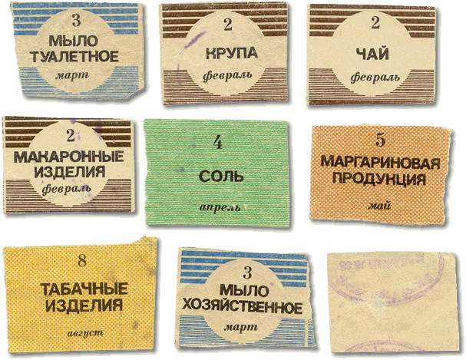
Карточки на продукты питания.

Slide 22
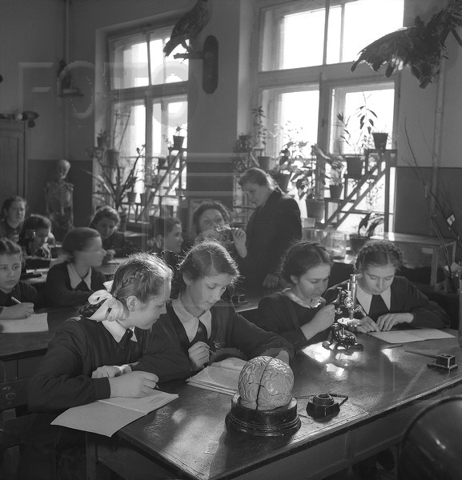
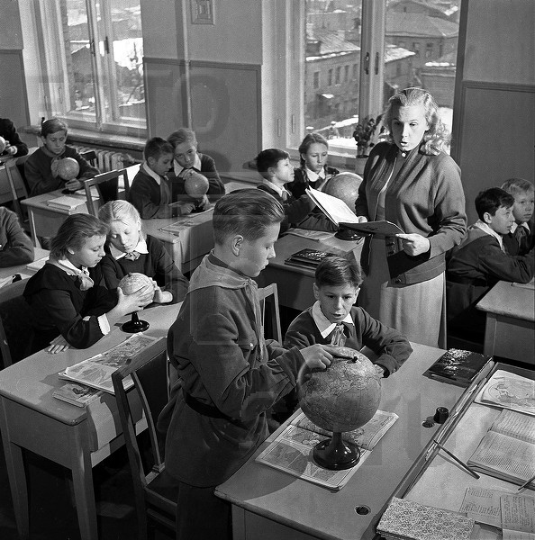
На уроках в советской школе. 60-е годы.

Slide 23
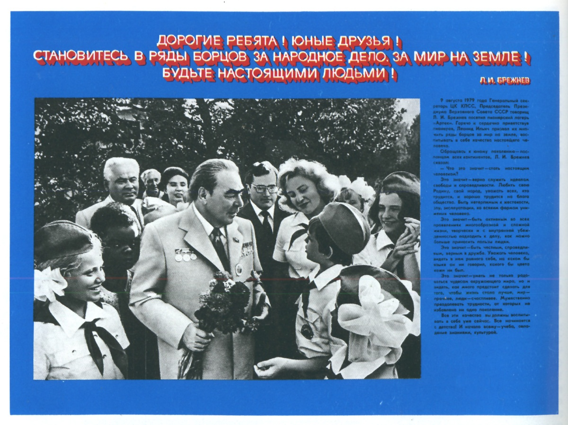

Slide 24
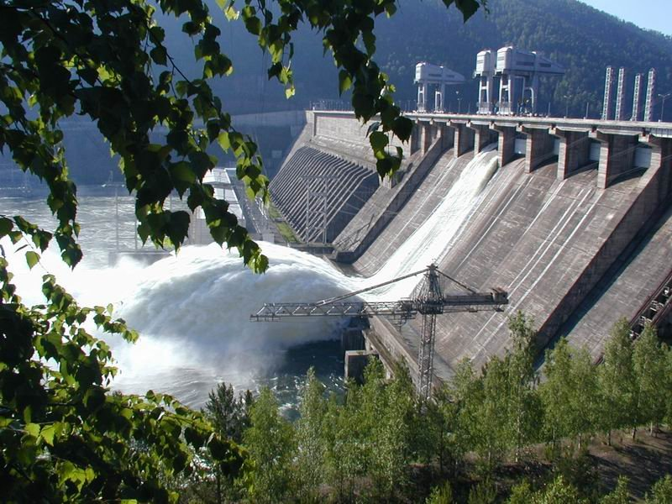
Нурекская ГЭС. Таджикская ССР.

Slide 25

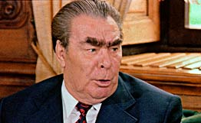
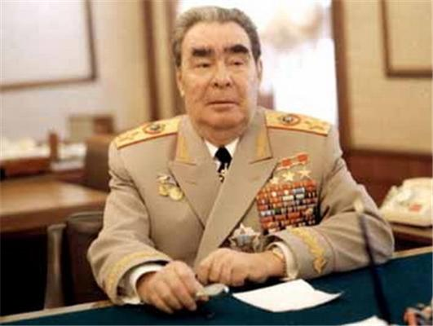

Slide 26


